Slide 1

  Chào mừng các em đến với tiết Toán

Slide 2




Bài 18:
Luyện tập chung

Slide 3
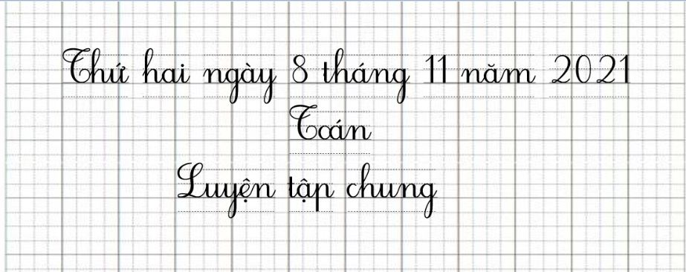

Slide 4

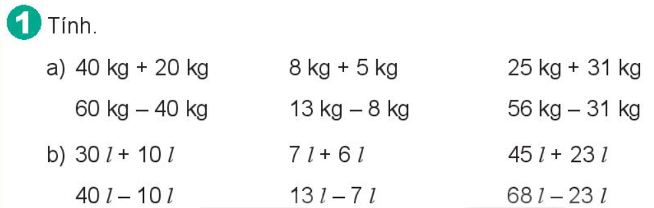
Bài này yêu cầu các con làm gì?
(Tính)
Con dùng bút chì làm bài vào sách.

Slide 5
Đây là bài làm của bạn. Nhận xét bài làm của bạn.
1
Tính.
Bạn làm đúng rồi.
40 kg + 20 kg = 60 kg 8 kg + 5 kg = 13 kg 25 kg + 31 kg = 56 kg
60 kg - 40 kg = 20 kg 13 kg - 8 kg = 5 kg 56 kg - 31 kg = 25 kg
b) 30 l + 10 l = 40 l 7 l + 6 l = 13 l 45 l + 23 l = 68 l
40 l – 10 l = 30 l 13 l – 7 l = 6 l 68 l – 23 l = 45 l
Khi thực hiện tính có kèm theo tên đơn vị, con cần lưu ý gì?
Khi thực hiện tính có kèm theo tên đơn vị, con cần lưu ý viết tên đơn vị
ở kết quả.
Con đọc 2 phép tính ở cột 1 phần a) và nêu cho cô nhận xét.
Phép trừ là phép tính ngược lại của phép cộng.

Slide 6
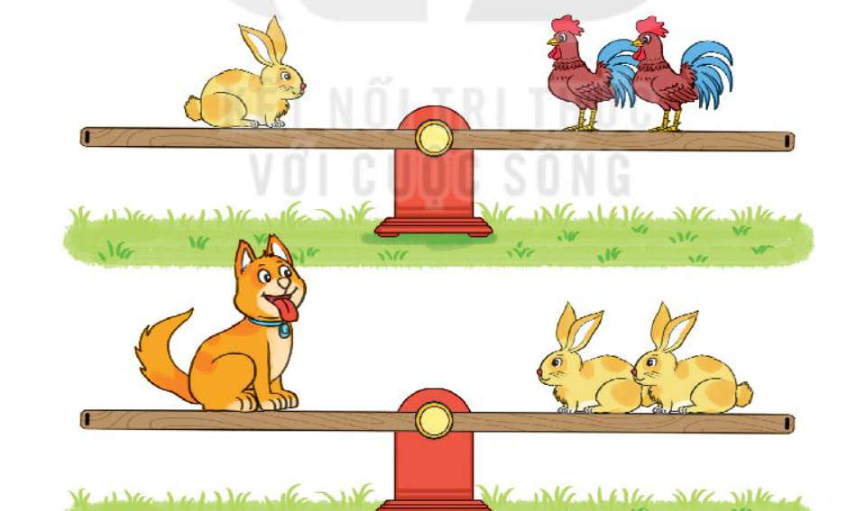
2
Số?
Thỏ, gà, chó chơi cầu thăng bằng. Biết cả hai trường hợp dưới đây cầu đều thăng bằng.
?
a) Con thỏ nặng bằng con gà.
?
b) Con chó nặng bằng con gà.

Slide 7
2
Số?
Thỏ, gà, chó chơi cầu thăng bằng. Biết cả hai trường hợp dưới đây cầu đều thăng bằng.
2
a) Con thỏ nặng bằng con gà.
4
b) Con chó nặng bằng con gà.

Slide 8
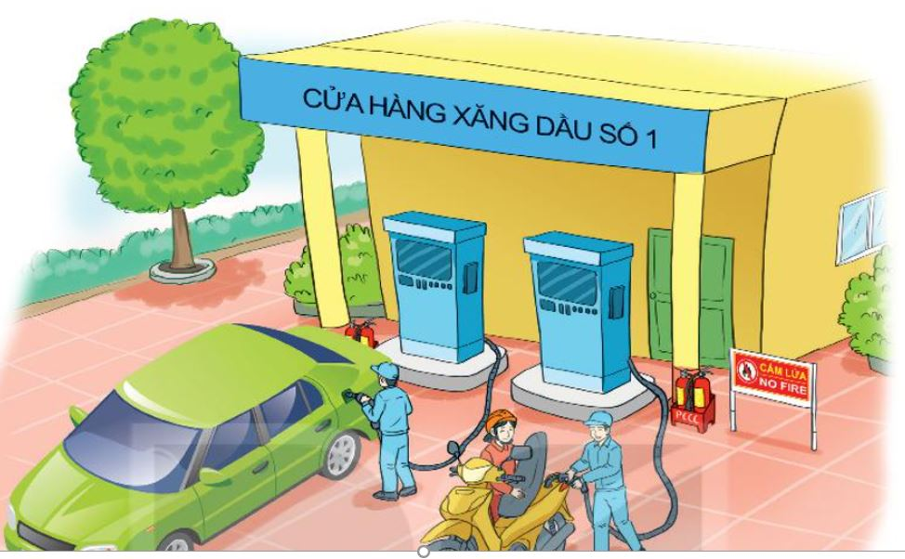
3
Tại cửa hàng xăng dầu, một người đi ô tô vào mua 25 l xăng, một người đi xe máy vào mua 3 l xăng. Hỏi cả hai người mua bao nhiêu lít xăng?
Con đọc bài toán.
Bài toán cho biết gì?
Bài toán cho hỏi gì?
Con giải bài toán vào vở.

Slide 9
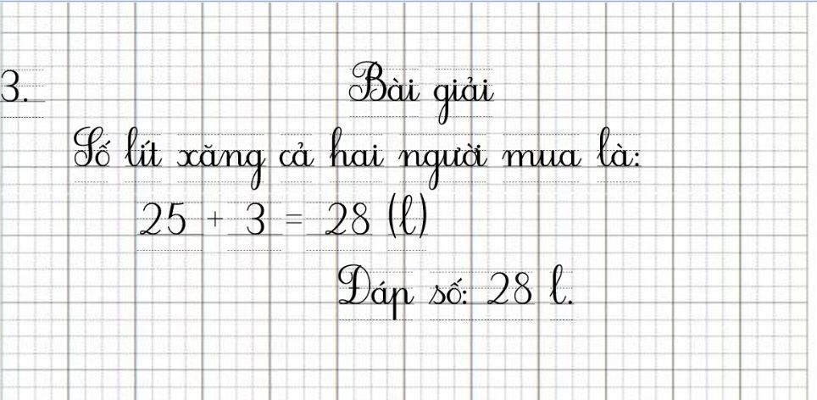
Đây là bài làm của bạn. Nhận xét bài làm của bạn.
Bạn làm đúng rồi.
Với dạng bài toán tính tổng, con thực hiện phép tính gì?
Con thực hiện phêp tính cộng.

Slide 10
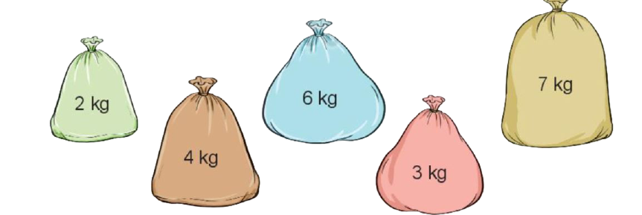
4
Có năm túi gạo sau.
a) Muốn lấy hai túi gạo để được 13 kg gạo thì phải lấy ra hai túi gạo nào?
b) Muốn lấy ba túi gạo để được 9 kg gạo thì phải lấy ra ba túi gạo nào?
Con quan sát tranh, đọc yêu cầu của bài rồi làm bài.

Slide 11
4
Có năm túi gạo sau.
a) Muốn lấy hai túi gạo để được 13 kg gạo thì phải lấy ra hai túi gạo nào?
b) Muốn lấy ba túi gạo để được 9 kg gạo thì phải lấy ra ba túi gạo nào?
Đây là bài làm của bạn. Nhận xét bài làm của bạn.
Bạn làm đúng rồi.

Slide 12

CHÀO TẠM BIỆT

